Slide 1
STATISTICA APPLICATA AL BASEBALL:
Alex Ceccotti - Matricola 790497
COME COSTRUIRE UNA SQUADRA VINCENTE

Slide 2
INTRODUZIONE AL BASEBALL
9 inning
Ogni inning è suddiviso in top e bottom
Le squadre si alternano in fase di attacco e difesa
Con 3 out si conclude una parte di inning
Valida, base su ball, strike out, punto

Slide 3

STATISTICHE DI BATTUTA
$AVG=\frac{H}{AB}$
$OBP=\frac{H+BB+HBP}{AB+BB+HBP+SF}$
$SLG=\frac{1B+2∗2B+3∗3B+4∗HR}{AB}$
$OPS=OBP+SLG$

Slide 4
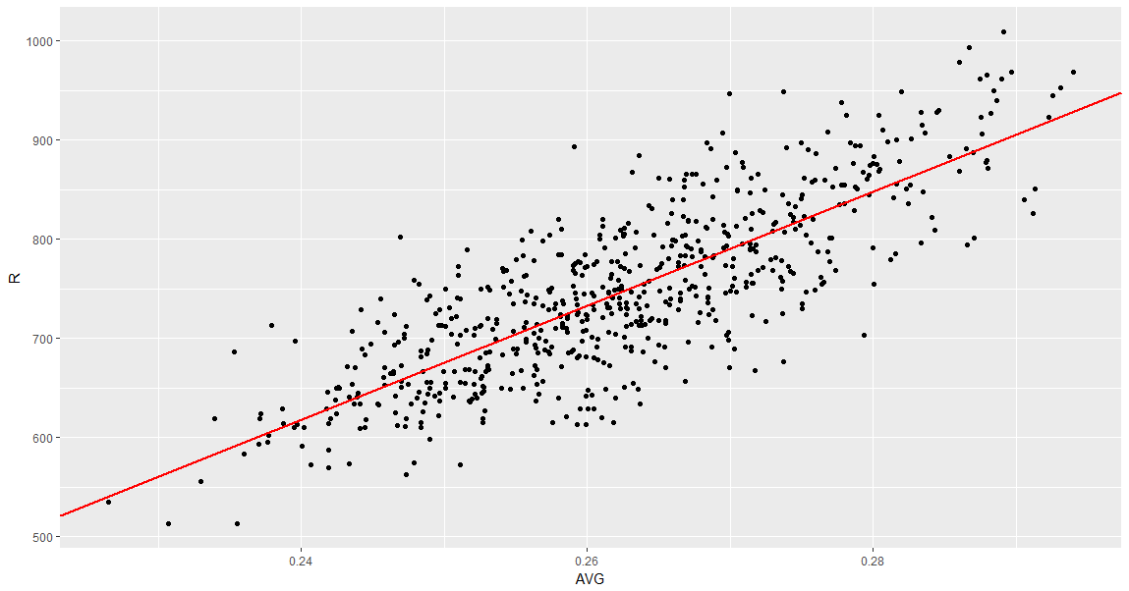
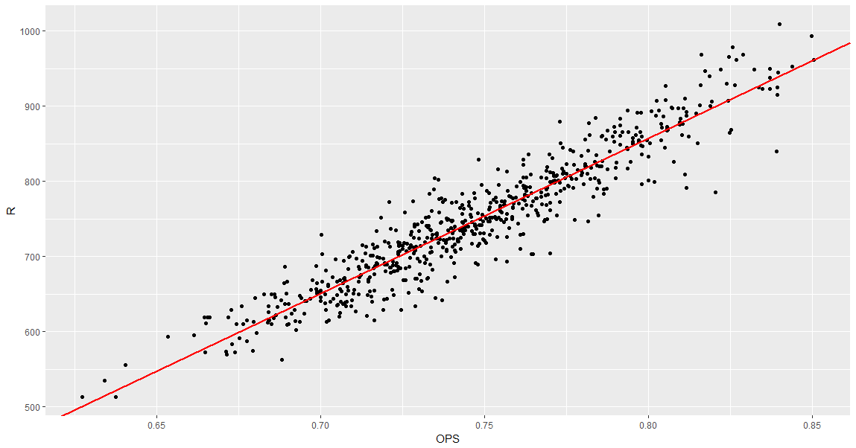
R² = 0.66
R² = 0.88

Slide 5

STATISTICHE DI LANCIO E DIFESA
$ERA=\frac{ER}{IP}∗9$
AO/GO $=\frac{fly outs}{ground outs}$
$FP=\frac{E}{E+A+PO}$
 | Stima | Std. Error | t-value | p-value
Intercetta | -3.06 | 0.17 | -18.20 | < 0.001
HR | 40.40 | 1.04 | 38.68 | < 0.001
H (≠ HR) | 15.23 | 0.39 | 38.69 | < 0.001
BB | 9.57 | 0.39 | 24.74 | < 0.001
SO | 0.32 | 0.26 | 1.22 | 0.22
R² = 0.93

Slide 6
MODELLI PREVISIVI
ALBERI DI CLASSIFICAZIONE

Slide 7
ALBERO PER ‘ACCESSO AI PLAYOFF’

Slide 8
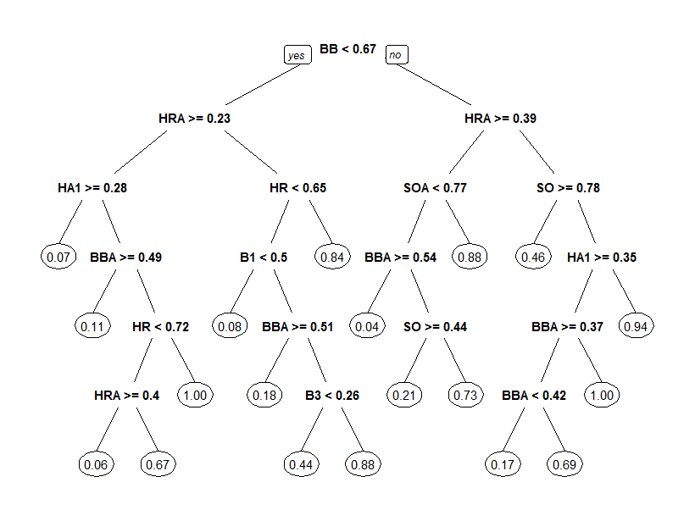

Slide 9
ALBERO PER ‘VITTORIA DELLE WORLD SERIES’

Slide 10
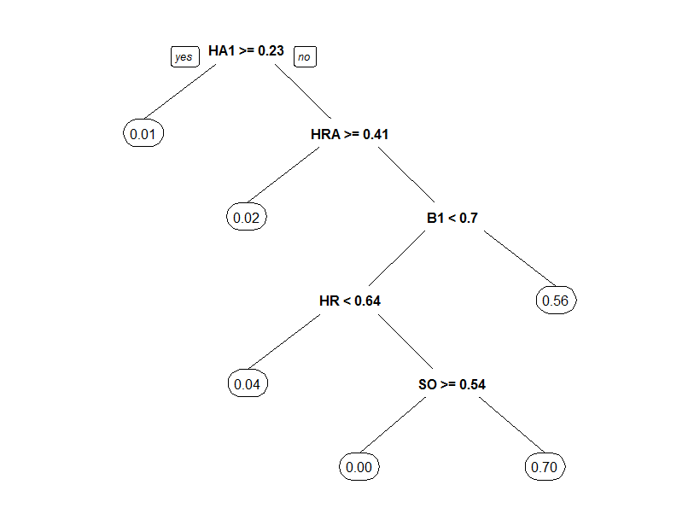

Slide 11
GRAZIE PER L’ATTENZIONE

